Slide 1

ФБУЗ «Центр гигиены и эпидемиологии в РЕСПУБЛИКЕ ТЫВА»
Гигиенические требования к устройству, содержанию и организации режима работы в оздоровительных учреждениях с дневным пребыванием детей в период каникул

Slide 2



Slide 3
Основными законодательными и нормативно-правовыми актами, регламентирующими гигиеническое обучение и аттестацию должностных лиц и работников детских оздоровительных учреждений, являются:
ФЗ-52 «О санитарно-эпидемиологическом благополучии человека» от 30.03.1999 г.
СанПиН 2.4.4.2599-10 «Гигиенические требования к устройству, содержанию и организации режима в оздоровительных учреждениях с дневным пребыванием детей в период каникул»
СанПиН 2.4.5.2409-08 «Санитарно-эпидемиологические требования к организации питания обучающихся в общеобразовательных учреждениях, учреждениях начального и среднего профессионального образования»
Приказ Минздрава России: № 229 от 29.06.2000г. «О профессиональной гигиенической подготовке и аттестации должностных лиц и работников организаций»

Slide 4


Slide 5
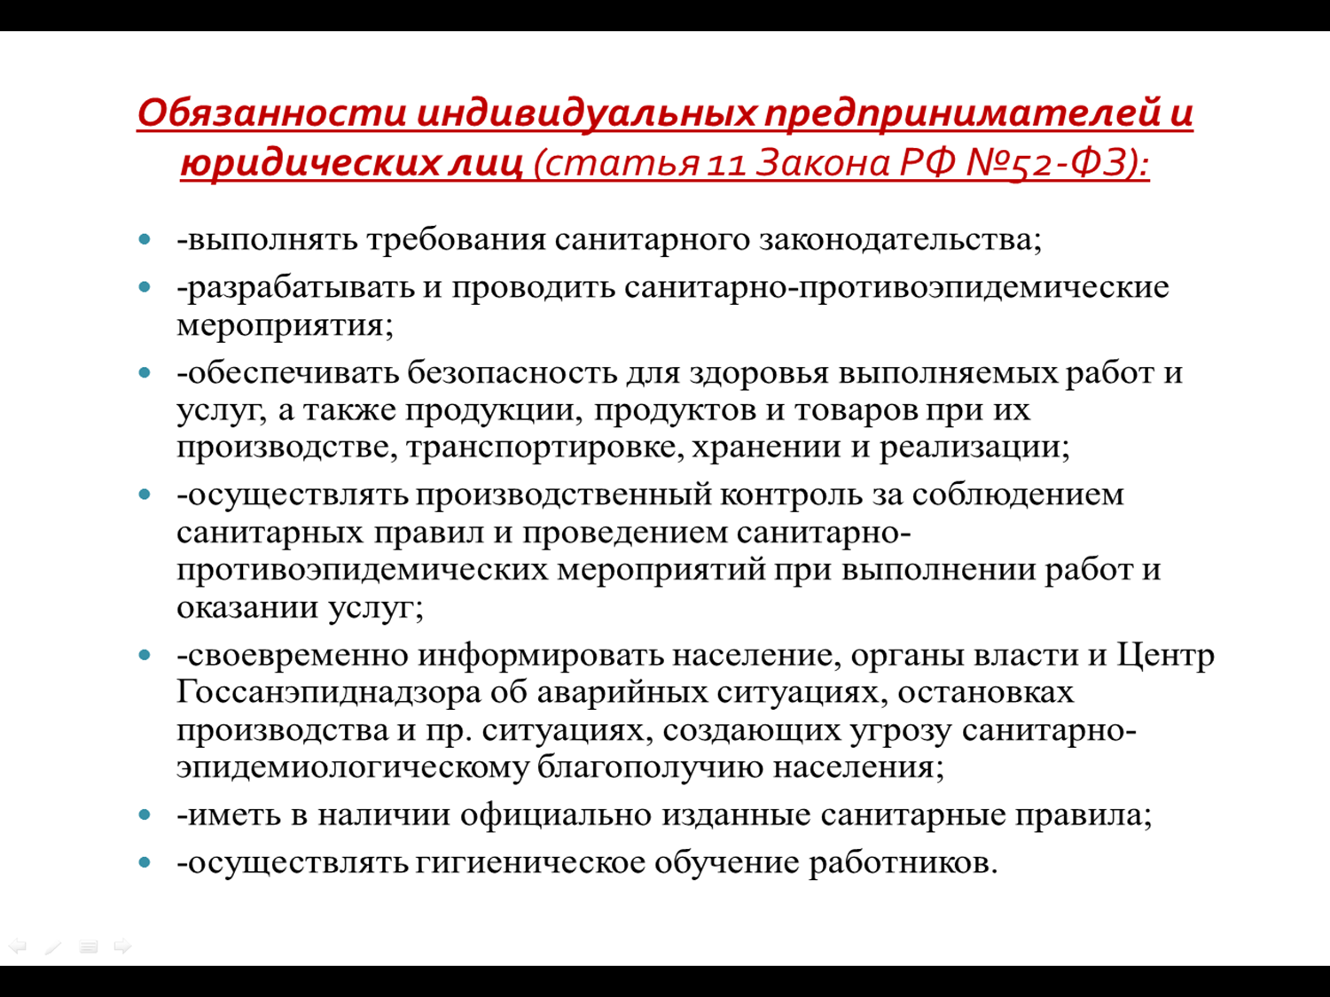

Slide 6
Учредитель оздоровительного учреждения является ответственным лицом за организацию и полноту выполнения настоящих санитарных правил, в том числе обеспечивает:
наличие в учреждении настоящих санитарных правил и доведение их содержания до работников учреждения;
выполнение требований санитарных правил всеми работниками учреждения;
необходимые условия для соблюдения санитарных правил;
прием на работу лиц, имеющих допуск по состоянию здоровья, прошедших профессиональную гигиеническую подготовку и аттестацию;
наличие медицинских книжек на каждого работника и своевременное прохождение ими периодических медицинских обследований;
организацию мероприятий по дезинфекции, дезинсекции и дератизации;
наличие аптечек для оказания первой медицинской помощи и их своевременное пополнение.
Медицинский персонал общеобразовательного учреждения осуществляет повседневный контроль за соблюдением требований санитарных правил.

Slide 7
За санитарные правонарушения предусмотрена дисциплинарная, административная или уголовная ответственность (ст. 55 Федерального закона № 52-ФЗ «О санитарно-эпидемиологическом благополучии населения»).
Дисциплинарная ответственность применяется руководителями предприятий и организаций (Трудовой Кодекс Российской Федерации).
Административная ответственность за нарушения законодательства в области обеспечения санитарно-эпидемиологического благополучия населения налагается органами и учреждениями Роспотребнадзора.
Уголовная ответственность наступает в случаях возникновения массовых инфекционных заболеваний или смерти человека (ст. 236 Уголовного кодекса Российской Федерации).

Slide 8





СанПиН 2.4.4.2599-10
«Гигиенические требования к устройству, содержанию и организации режима в оздоровительных учреждениях с дневным пребыванием детей в период каникул»

Slide 9


Учредителю оздоровительного учреждения с дневным пребыванием детей необходимо в срок не менее чем за 2 месяца до начала оздоровительного сезона поставить в известность Роспотребнадзор:
о планируемых сроках открытия оздоровительного учреждения,
о режиме работы,
о количестве оздоровительных смен,
о количестве оздоравливаемых детей.
Не позднее чем за 30 дней до начала работы оздоровительного учреждения предоставить документы

Slide 10
Приложение 1
к СанПиН 2.4.4.2599-10
ДОКУМЕНТЫ,
НЕОБХОДИМЫЕ ДЛЯ ОТКРЫТИЯ ДЕТСКОГО ОЗДОРОВИТЕЛЬНОГО
УЧРЕЖДЕНИЯ НА ВРЕМЯ КАНИКУЛ
Санитарно-эпидемиологическое заключение на образовательную и медицинскую деятельность, на базе которого организовано оздоровительное учреждение;
Приказ об организации оздор.учреждения (количество сезонов, периоды, охват детей);
Приказ на медицинского работника;
копия приказа об организации оздоровительного учреждения с дневным пребыванием детей с указанием сроков работы каждой смены;
- утвержденное штатное расписание и списочный состав сотрудников;
личные медицинские книжки сотрудников согласно списочному составу (с данными о прохождении медицинского осмотра, флюорографии, профилактических прививках, гигиенического обучения);
список детей;
примерное меню;
режим дня;
списки поставщиков пищевых продуктов, бутилированной (расфасованной в емкости) питьевой воды и договора с поставщиками, спецификация пищевых продуктов;
постановление администрации об организации ЛОК.

Slide 11
Открытие оздоровительного учреждения осуществляется при наличии документа, подтверждающего его соответствие настоящим санитарным правилам на весь период каникул (весенних, летних, осенних, зимних), выданного органом, уполномоченным осуществлять государственный санитарно-эпидемиологический надзор.

Slide 12



Оздоровительные учреждения с дневным пребыванием детей организуются для обучающихся образовательных учреждений на время летних, осенних, зимних и весенних каникул.
Продолжительность смены:
- в период летом не менее 21 календарного дня;
- осенью, зимой и весной не менее 5 рабочих дней.
Учащиеся подразделяются на отряды не более 25 человек для обучающихся 1 - 4 классов и не более 30 человек для остальных школьников.
Перерыв между сменами в летнее время для проведения генеральной уборки и санитарной обработки учреждения составляет не менее 2 дней.
К работе в оздоровительные учреждения допускаются лица, прошедшие профессиональную гигиеническую подготовку, аттестацию и медицинское обследование в установленном порядке
Каждый работник должен иметь личную медицинскую книжку установленного образца, в которую вносятся результаты медицинских обследований и лабораторных исследований, сведения о перенесенных инфекционных заболеваниях, профилактических прививках, отметки о прохождении профессиональной гигиенической подготовки и аттестации.

Slide 13

Медицинская книжка установленного образца

Slide 15
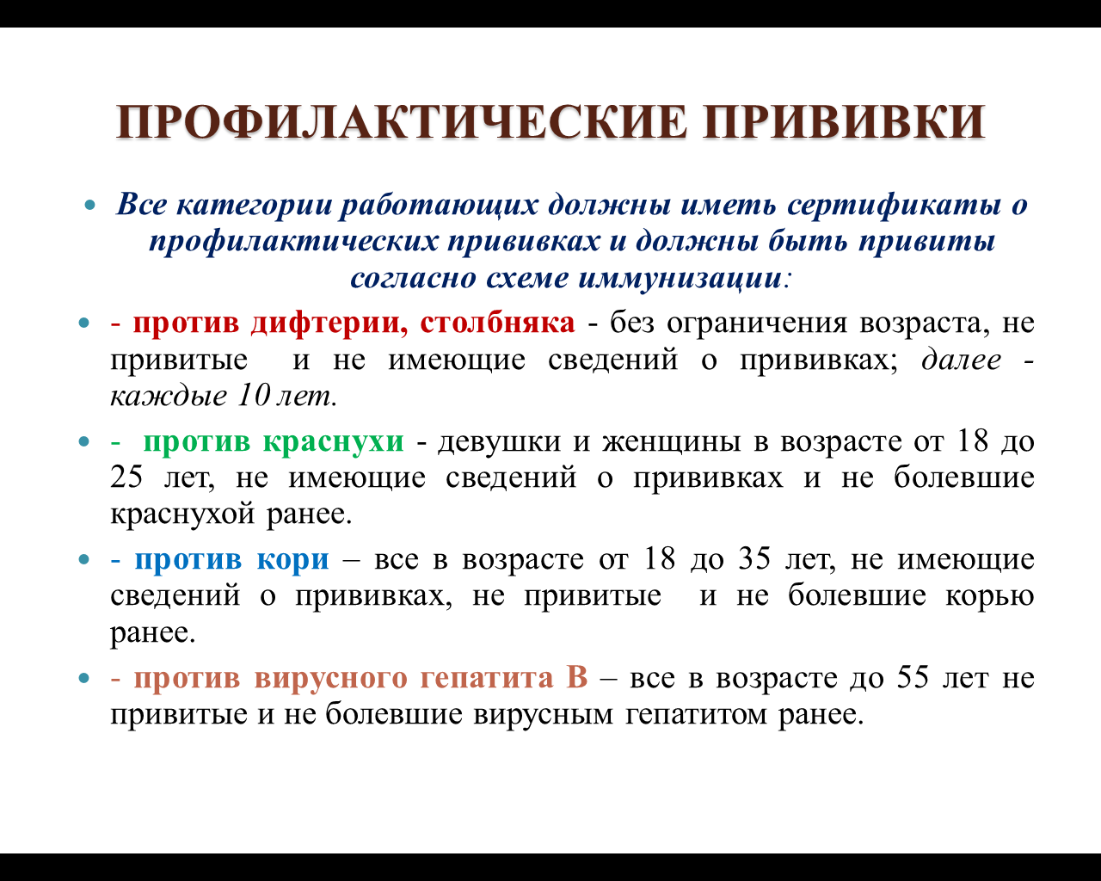

Slide 16
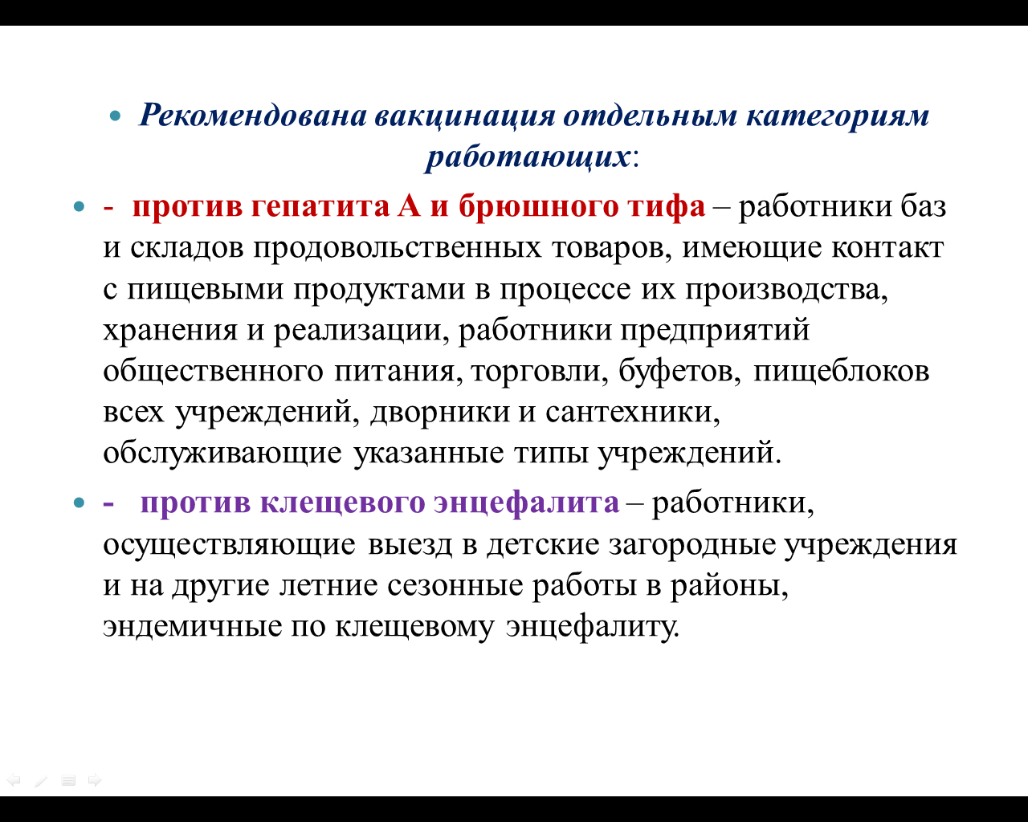

Slide 17




Во всех случаях возникновения групповых инфекционных заболеваний, аварийных ситуаций в работе систем водоснабжения, канализации, технологического и холодильного оборудования, а также других выявленных нарушений санитарных правил, которые создают угрозу возникновения и распространения инфекционных заболеваний и массовых отравлений, руководитель оздоровительного учреждения обязан незамедлительно (в течение 1 часа) информировать Роспотребнадзор, для принятия в установленном законодательством Российской Федерации мер.

Slide 18
Рекомендованный режим дня:
Элементы режима дня | Пребывание детей
 | с 8.30 до 14.30 часов | с 8.30 до 18 часов
Сбор детей, зарядка | 8.30 - 9.00 | 8.30 - 9.00
Утренняя линейка | 9.00 - 9.15 | 9.00 - 9.15
Завтрак | 9.15 - 10.00 | 9.15 - 10.00
Работа по плану отрядов, общественно полезный труд, работа кружков и секций | 10.00 – 12.00 | 10.00 – 12.00
Оздоровительные процедуры | 12.00 - 13.00 | 12.00 - 13.00
Обед | 13.00 - 14.00 | 13.00 - 14.00
Свободное время | 14.00-14.30 | 14.00-14.30
Уход домой | 14.30
Дневной сон |  | 14.30-15.30
Полдник |  | 16.00-16.30
Работа по плану отрядов, работа кружков и секций |  | 16.30-18.00.
Уход домой |  | 18.00
Продолжительность занятий кружков и спортивных секций допускается не более 35 минут для детей 7 лет и не более 45 минут для детей старше 7 лет.

Slide 19

Организация физического
воспитания детей и оздоровительных мероприятий
Физкультурно - оздоровительная работа предусматривает следующие мероприятия:
Водные процедуры
Водные процедуры после утренней гимнастики (обтирание, обливание) проводится по контролем медицинского работника.
- утренняя гимнастика;
- занятия физкультурой в кружках, секциях;
- прогулки, экскурсии и походы с играми на местности;
- спортивные соревнования и праздники;
- занятия на тренажерах.
Использование открытого водного объекта для купания детей допускается только при наличии документа, подтверждающего его соответствие санитарным правилам, выданного органом, уполномоченным осуществлять государственный санитарно-эпидемиологический надзор.

Slide 20


Требования к территории оздоровительного учреждения
На территории оздоровительного учреждения выделяется не менее 3-х зон:
зона отдыха, физкультурно-спортивная и хозяйственная.
Уборка территории оздоровительного учреждения проводится ежедневно: утром за 1-2 часа до выхода детей на участок и в течение дня по мере необходимости. В сухую погоду поверхности площадок и травяной покров необходимо поливать за 20 минут до начала спортивных занятий.
Мусор собирают в мусоросборники и при заполнении 2/3 их объема вывозят на полигоны твердых бытовых отходов в соответствии с договором на вывоз бытовых отходов.
Для сбора мусора и пищевых отходов на территории хозяйственной зоны, на расстоянии не менее 25 м от здания, должна быть предусмотрена площадка с водонепроницаемым твердым покрытием, размеры которого превышают площадь основания контейнеров на 1 м по периметру во все стороны. Площадка с трех сторон оборудуется ветронепроницаемым ограждением с высотой, превышающей высоту контейнеров для сбора мусора.

Slide 21
Требования к зданию, помещениям и оборудованию
Оздоровительное учреждение рекомендуется размещать не выше третьего этажа здания.
Не допускается размещение помещений оздоровительного учреждения в подвальных и цокольных этажах здания.
Для проведения водных закаливающих процедур, мытье ног перед сном рекомендуется предусмотреть условия для их организации, в том числе с использование имеющихся душевых или специально приспособленных помещений (площадок).
Набор помещений оздоровительного учреждения должен включать:
игровые комнаты,
помещения для занятий кружков,
спальные помещения,
помещения медицинского назначения,
спортивный зал,
столовую,
помещение для сушки одежды и обуви,
раздевалку для верхней одежды,
кладовую спортинвентаря,
игр и кружкового инвентаря,
туалеты,
помещение для хранения,
обработки уборочного инвентаря и приготовления дезинфекционных растворов.

Slide 22

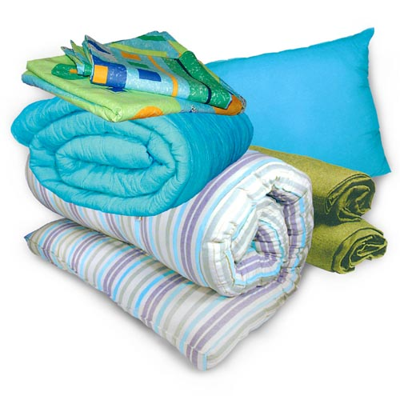
Спальные помещения оборудуются из расчета не менее 3 кв. м на 1 человека, но не более 15 человек в 1 помещении (для мальчиков и девочек раздельно).
Спальное место обеспечивается комплектом постельных принадлежностей и не менее чем 1 комплектом постельного белья, смена которого проводится по мере загрязнения, но не реже чем один раз в 7 дней; допускается стирка постельного белья родителями индивидуально для каждого ребенка.
Для просмотра телевизионных передач возможна установка в игровой комнате телевизора с рядами стульев.
Расстояние от экрана телевизора до первых рядов стульев должно быть не менее 2 метров.
Спальни оборудуют стационарными кроватями и прикроватными стульями (по числу кроватей). Стационарные 2- и 3-ярусные кровати не используются.

Slide 23
Медицинского обслуживания в оздоровительном учреждении
Для организации медицинского обслуживания в оздоровительном учреждении должен быть предусмотрен:
медицинский пункт или медицинский кабинет,
изолятор для больных, оборудованные раковинами для мытья рук, с подводкой к ним холодной и горячей воды со смесителем, необходимым инвентарем и оборудованием.
Медицинский кабинет оснащается письменным столом, стульями, ширмой, кушеткой, шкафами канцелярским и аптечным, медицинским столиком, холодильником, ведром с педальной крышкой, а также необходимым для осуществления медицинской деятельности инструментарием и приборами.
Изолятор оснащается кроватями (раскладушками) - не менее 2-х, столом и стульями. Для временной изоляции заболевших детей допускается использование медицинского и (или) процедурного кабинета.
Не допускается в качестве стульев и кушеток использовать мягкую мебель (диваны, кресла, стулья с мягкой обивкой).
При отсутствии медицинского кабинета допускается организация медицинского обслуживания в поликлиниках, амбулаториях и фельдшерско-акушерских пунктах, обслуживающих детское население.

Slide 24

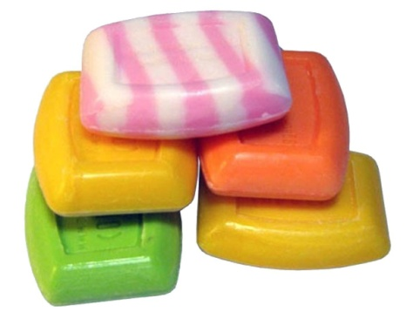


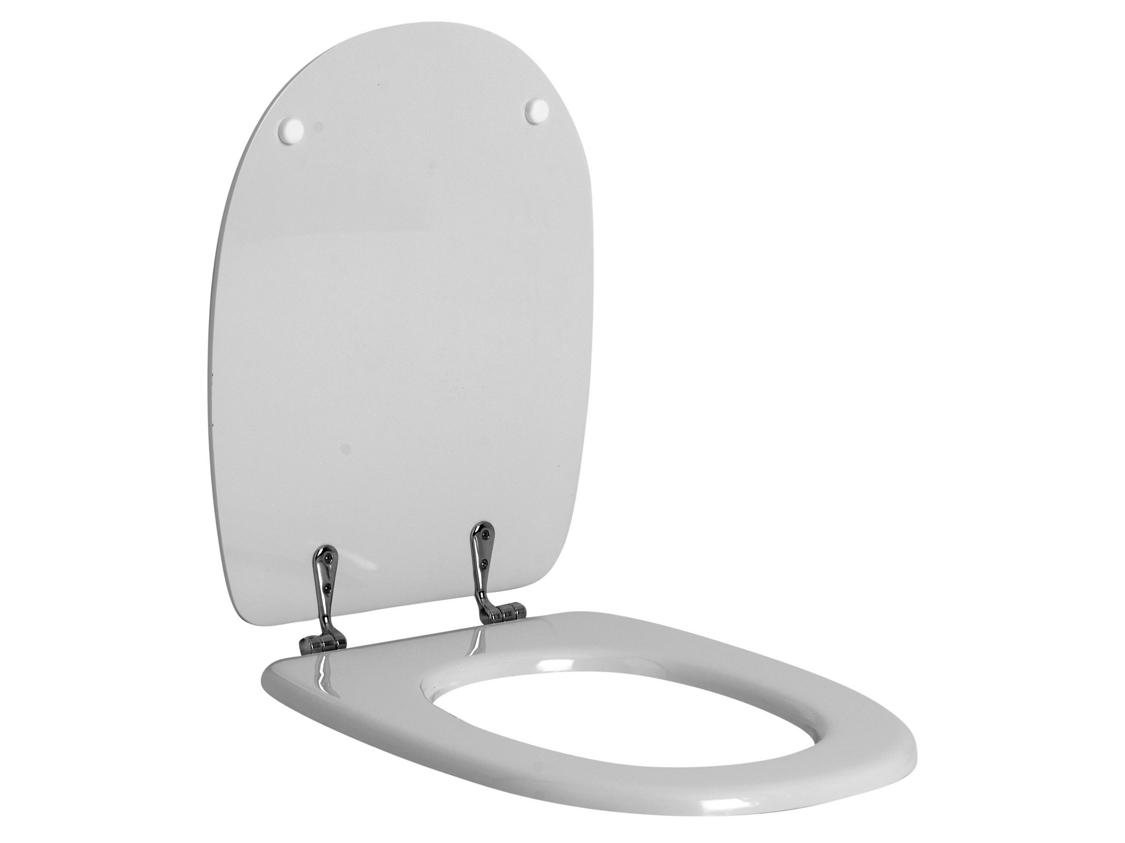
Туалеты для мальчиков и девочек должны быть раздельными, и оборудованы кабинами с дверями без запоров.
Туалеты оборудуются педальными ведрами, держателями для туалетной бумаги, мылом, электро- или бумажными полотенцами.
Количество санитарных приборов определяется из расчета 1 унитаз на 20 девочек, 1 умывальник на 30 девочек, 1 унитаз, 1 писсуар и 1 умывальник на 30 мальчиков. Для персонала выделяется отдельный туалет.
Мыло, туалетная бумага и полотенца должны быть в наличии постоянно.
Унитазы обеспечиваются сидениями, позволяющими проводить их ежедневную влажную уборку с применением моющих и дезинфицирующих средств
Для хранения и обработки уборочного инвентаря, приготовления дезинфекционных растворов, предусматривается отдельное помещение, оборудованное поддоном и подводкой к нему холодной и горячей воды со смесителем.

Slide 25


Спортивный инвентарь подлежит обработке моющими средствами ежедневно.
Ковровые покрытия очищаются пылесосом ежедневно, а также после каждой смены подвергаются просушиванию и выколачиванию на улице.
Проведение мероприятий по борьбе с насекомыми и грызунами должно осуществляться специализированными организациями в соответствии с гигиеническими требованиями, предъявляемыми к проведению дератизационных и дезинсекционных работ.
В целях профилактики клещевого энцефалита в эпидемиологически неблагополучных районах по данному заболеванию необходимо организовать проведение противоклещевой обработки в местах планируемого пребывания детей (парках, лесопарковых зонах и других зеленых массивах).

Slide 26

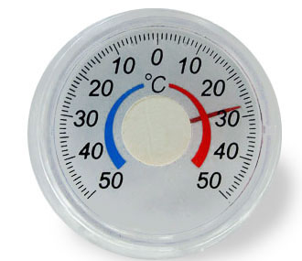
Температура воздуха в помещениях оздоровительного учреждения не должна быть ниже 18⁰ С, относительная влажность воздуха в пределах 40-60 %
На открывающихся окнах, фрамугах, форточках в летнее время необходимо предусмотреть наличие сетки от залета кровососущих насекомых.
Окна, имеющие южную, юго - западную и западную ориентации, должны быть обеспечены солнцезащитными устройствами или шторами.
Все основные помещения оздоровительного учреждения должны иметь естественное освещение.
Проветривание помещений проводится в отсутствии детей.
При организации питьевого режима с использованием бутилированной питьевой воды должно быть обеспечено достаточное количество чистой посуды, а также отдельные промаркированными подносами для чистой и использованной стеклянной или фаянсовой посуды; контейнерами - для сбора использованной посуды одноразового применения.

Slide 27


ПИТЬЕВОЙ РЕЖИМ
Питьевой режим в оздоровительном учреждении может быть организован в следующих формах:
стационарные питьевые фонтанчики;
бутилированная питьевая вода, расфасованная в емкости
Для детей и подростков должен быть обеспечен свободный доступ к питьевой воде в течение всего времени их пребывания в оздоровительном учреждении
При использовании установок с дозированным розливом питьевой воды, расфасованной в емкости, предусматривается замена емкости по мере необходимости, но не реже 1 раз в неделю
Бутилированная вода, поставляемая в оздоровительные учреждения, должна иметь документы, подтверждающие ее происхождение, качество и безопасность.

Slide 28
Требования к организации питания
Для обеспечения детей и подростков здоровым питанием составляется примерное 7-дневное меню для весенних, осенних, зимних каникул и 10- или 14(18)-дневное меню для летних каникул, а также меню-раскладка, содержащих количественные данные о рецептуре блюд.
Примерное меню разрабатывается юридическим лицом, обеспечивающим питание в оздоровительном учреждении, и согласовывается руководителем оздоровительного учреждения.
Примерное меню должно содержать информацию о количественном составе блюд, энергетической и пищевой ценности каждого блюда. Обязательно приводятся ссылки на рецептуры используемых блюд и кулинарных изделий в соответствии со сборниками рецептур. Наименования блюд и кулинарных изделий, указываемых в примерном меню, должны соответствовать их наименованиям, указанным в использованных сборниках рецептур.
Производство готовых блюд осуществляется в соответствии с технологическими картами, в которых должна быть отражена рецептура и технология приготавливаемых блюд и кулинарных изделий.

Slide 29


Требования к организации питания
Распределение калорийности по приемам пищи в процентном отношении от суточного рациона должно составлять:
завтрак - 25%,
обед - 35%,
полдник - 15%.
Не допускается повторение одних и тех же блюд или кулинарных изделий в один и тот же день или последующие
2 - 3 дня.
Питание детей и подростков должно соответствовать принципам щадящего питания, предусматривающим использование определенных способов приготовления блюд, таких как варка, приготовление на пару, тушение, запекание, и исключать продукты с раздражающими свойствами.
При разработке меню предпочтение следует отдавать свежеприготовленным блюдам, не подвергающимся повторной термической обработке, включая разогрев замороженных блюд.
Фактический рацион питания должен соответствовать утвержденному примерному меню

Slide 30

РЕКОМЕНДУЕМАЯ МАССА
ПОРЦИЙ БЛЮД (В ГРАММАХ) ДЛЯ ДЕТЕЙ РАЗЛИЧНОГО ВОЗРАСТА
Название блюд | Масса порций в граммах для обучающихся двух возрастных групп
 | с 7 до 10 лет | с 11 лет и старше
Каша, овощное, яичное, творожное, мясное блюдо | 150 - 200 | 200 - 250
Напитки (чай, какао, сок, компот, молоко, кефир и др.) | 200 | 200
Салат | 60 - 100 | 100 - 150
Суп | 200 - 250 | 250 - 300
Мясное, рыбное блюдо | 75 - 120 | 100 - 120
Гарнир | 150 - 200 | 180 - 230
Фрукты | 100 | 100

Slide 31
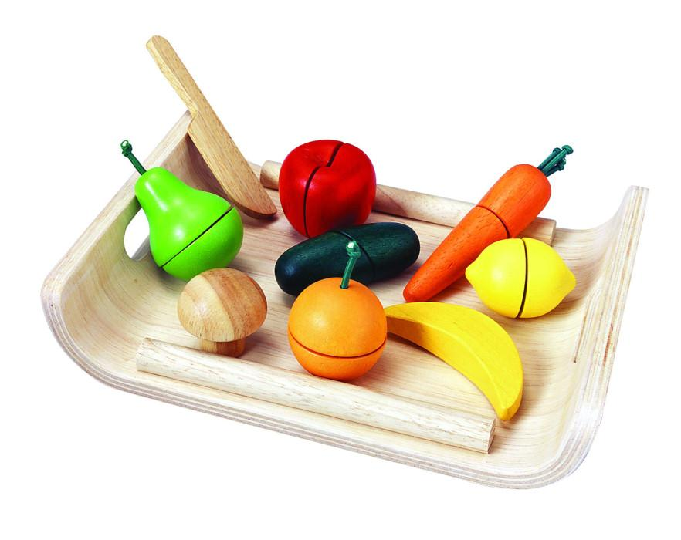
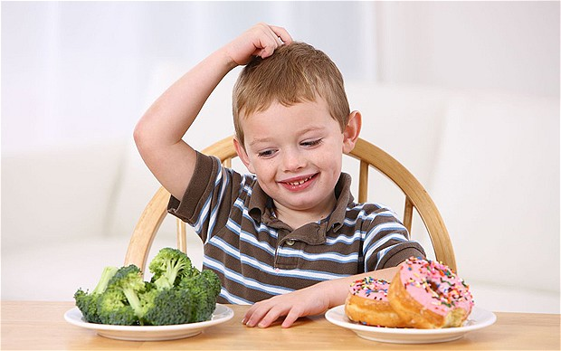

Обед должен включать закуску, первое, второе и сладкое блюдо. В качестве закуски следует использовать салат из огурцов, помидоров, свежей или квашеной капусты, моркови, свеклы и т.п. с добавлением свежей зелени; допускается использовать порционированные овощи. Второе горячее блюдо должно быть из мяса, рыбы или птицы с гарниром.
Завтрак должен состоять из закуски, горячего блюда и горячего напитка. Рекомендуется включать овощи и фрукты.
В полдник рекомендуется включать в меню напиток (молоко, кисломолочные продукты, йогурты, кисели, соки) с булочными или кондитерскими изделиями без крема, фрукты.

Slide 32


Прием пищевых продуктов и продовольственного сырья в организации общественного питания обслуживающие оздоровительные учреждения, должен осуществляться при наличии документов гарантирующих качество и безопасность пищевых продуктов. Документация, удостоверяющая качество и безопасность продукции, должны сохраняться до окончания использования продукции.
На пищеблоке оздоровительного учреждения, должны ежедневно заполняться журналы, а также отбираться суточные пробы от каждой партии приготовленных блюд.
Отбор суточных проб проводит медицинский работник или, под его руководством, повар
При возникновении случаев пищевых отравлений или инфекционных заболеваний суточные пробы готовых блюд, а также пробы других подозреваемых пищевых продуктов, предоставляются по требованию органов, уполномоченных осуществлять санитарно-эпидемиологический надзор (контроль) для лабораторных исследований.

Slide 33


Для обеспечения физиологической потребности в витаминах в обязательном порядке проводится С-витаминизация третьих блюд обеденного рациона.
РАСЧЕТЫ ДЛЯ ПРОВЕДЕНИЯ C-ВИТАМИНИЗАЦИИ ТРЕТЬИХ БЛЮД
Возраст детей | Количество витамина С мг/ сутки
 | в летние каникулы | в весенние, осенние и зимние каникулы
для детей до 10 лет | 20 | 50
для детей 11 лет и старше | 25 | 70
Витаминизация блюд проводится под контролем медицинского работника (при его отсутствии – иным ответственным лицом)
Замена витаминизации блюд выдачей поливитаминных препаратов в виде драже, таблеток, пастилок и других форм не допускается.
О проводимых в учреждении мероприятиях по профилактике витаминной и микроэлементной недостаточности администрация образовательного учреждения должна информировать родителей детей и подростков.

Slide 34


Требования к санитарному содержанию территории, помещений
Все помещения оздоровительного учреждения подлежат ежедневной влажной уборке с применением моющих средств.
Уборку спальных помещений следует проводить после дневного сна, обеденного зала - после каждого приема пищи, физкультурного зала - после каждого занятия, остальных помещений - в конце дня.
Все виды дезинфекционных работ осуществляются в отсутствие детей!!!
Уборка помещений проводится силами технического персонала (без привлечения детей).
Санитарно-техническое оборудование подлежит ежедневному обеззараживанию.
Места общего пользования (туалеты, буфет, столовая и медицинский кабинет) ежедневно убирают с использованием моющих и дезинфицирующих средств и содержат в чистоте.

Slide 35





Уборка обеденных залов должна проводиться после каждого приема пищи.
Обеденные столы моют горячей водой с добавлением моющих средств, используя специально выделенную ветошь и промаркированную тару для чистой и использованной ветоши.
Ветошь в конце работы замачивают в воде при температуре не ниже 45 °C, с добавлением моющих средств, дезинфицируют или кипятят, ополаскивают, просушивают и хранят в таре для чистой ветоши.
Мытье кухонной посуды должно быть предусмотрено отдельно от столовой посуды.
Для обработки посуды, проведения уборки и санитарной обработки предметов производственного окружения используют разрешенные к применению в установленном порядке моющие, чистящие и дезинфицирующие средства, согласно инструкциям по их применению.

Slide 36
Порядок мытья столовой посуды ручным способом в трехсекционных ваннах:
механическое удаление остатков пищи;
мытье в воде с добавлением моющих средств в первой секции ванны при температуре не ниже +45°С;
мытье во второй секции ванны в воде температурой не ниже +45°С и добавлением моющих средств в количестве в 2 раза меньше, чем в первой секции ванны;
ополаскивание посуды в третьей секции ванны горячей проточной водой температурой не ниже +65°С, с использованием металлической сетки с ручками и гибкого шланга с душевой насадкой;
просушивание посуды на решетках, полках, стеллажах (на ребре).

Slide 37
Обработку яиц проводят в отдельном помещении либо в специально отведенном месте мясо-рыбного цеха.
Для этих целей используются промаркированные ванны и (или) емкости; возможно использование перфорированных емкостей.
Обработка яиц проводится при условии полного их погружения в раствор в следующем порядке:
- I - обработка в 1 - 2% теплом растворе кальцинированной соды;
- II - обработка в 0,5% растворе хлорамина или других разрешенных в установленном порядке дезинфицирующих средств;
- III - ополаскивание проточной водой в течение не менее 5 минут с последующим выкладыванием в чистую промаркированную посуду.

Slide 38
ПЕРЕЧЕНЬ
ПРОДУКТОВ И БЛЮД, КОТОРЫЕ НЕ ДОПУСКАЮТСЯ ДЛЯ РЕАЛИЗАЦИИ
1. Пищевые продукты с истекшими сроками годности и признаками недоброкачественности.
2. Остатки пищи от предыдущего приема и пища, приготовленная накануне.
3. Плодоовощная продукция с признаками порчи.
4. Мясо, субпродукты всех видов сельскохозяйственных животных, рыба, сельскохозяйственная птица, не прошедшие ветеринарный контроль.
5. Субпродукты, кроме печени, языка, сердца.
6. Непотрошеная птица.
7. Мясо диких животных.
8. Яйца и мясо водоплавающих птиц.
9. Яйца с загрязненной скорлупой, с насечкой, "тек", "бой", а также яйца из хозяйств, неблагополучных по сальмонеллезам.
10. Консервы с нарушением герметичности банок, бомбажные, "хлопуши", банки с ржавчиной, деформированные, без этикеток.
11. Крупа, мука, сухофрукты и другие продукты, загрязненные различными примесями или зараженные амбарными вредителями.
12. Любые пищевые продукты домашнего (непромышленного) изготовления.
13. Кремовые кондитерские изделия (пирожные и торты).
14. Зельцы, изделия из мясной обрези, диафрагмы; рулеты из мякоти голов, кровяные и ливерные колбасы.
15. Творог из непастеризованного молока, фляжный творог, фляжная сметана без термической обработки.
16. Простокваша-"самоквас".
17. Грибы и продукты, из них приготовленные (кулинарные изделия).

Slide 39
18. Квас.
19. Молоко и молочные продукты из хозяйств, неблагополучных по заболеваемости сельскохозяйственных животных, а также не прошедшие первичную обработку и пастеризацию.
20. Сырокопченые мясные гастрономические изделия и колбасы.
21. Жареные во фритюре пищевые продукты и изделия.
22. Уксус, горчица, хрен, перец острый (красный, черный) и другие острые (жгучие) приправы.
23. Кофе натуральный; тонизирующие, в том числе энергетические напитки, алкоголь.
24. Кулинарные жиры, свиное или баранье сало.
25. Ядро абрикосовой косточки, арахис.
26. Газированные напитки.
27. Молочные продукты и мороженое на основе растительных жиров.
28. Маринованные овощи и фрукты, в том числе в виде салатов.
29. Кумыс и другие кисломолочные продукты с содержанием этанола (более 0,5%).
30. Заливные блюда (мясные и рыбные), студни, форшмак из сельди.
31. Холодные напитки и морсы (без термической обработки) из плодово-ягодного сырья.
32. Окрошки и холодные супы.
33. Макароны по-флотски (с мясным фаршем), макароны с рубленым яйцом.
34. Яичница-глазунья.
35. Паштеты.
36. Блинчики с мясом и с творогом.
37. Первые и вторые блюда с применением (на основе) сухих пищевых концентратов быстрого приготовления.

Slide 40

Требования к соблюдению правил личной гигиены
В столовой должны быть созданы условия для соблюдения персоналом правил личной гигиены.
Персонал должен быть обеспечен специальной санитарной одеждой в количестве не менее трех комплектов на одного работника.
В гардеробных личные вещи и обувь персонала должны храниться раздельно от санитарной одежды (в разных шкафах)
Работники столовой должны тщательно мыть руки с мылом перед началом работы, после посещения туалета, а также перед каждой сменой вида деятельности.
При появлении признаков простудного заболевания или желудочно-кишечного расстройства, а также нагноений, порезов, ожогов работник обязан сообщить об этом администрации и обратиться за медицинской помощью, а также обо всех случаях заболевания кишечными инфекциями в своей семье.

Slide 41





Работники столовой обязаны:
а) приходить на работу в чистой одежде и обуви;
б) оставлять верхнюю одежду, головной убор, личные вещи в бытовой комнате;
в) тщательно мыть руки с мылом перед началом работы, после посещения туалета, а также перед каждой сменой вида деятельности;
г) коротко стричь ногти;
д) при изготовлении блюд, кулинарных и кондитерских изделий снимать ювелирные украшения, часы и другие бьющиеся предметы, коротко стричь ногти и не покрывать их лаком, не застегивать спецодежду булавками;
ж) работать в специальной чистой санитарной одежде, менять ее по мере загрязнения; волосы убирать под колпак или косынку;
з) не выходить на улицу и не посещать туалет в специальной санитарной одежде;
и) не принимать пищу и не курить на рабочем месте.
В гардеробных личные вещи и обувь персонала должны храниться раздельно от санитарной одежды
(в разных шкафах).

Slide 42

За нарушение санитарного законодательства руководитель и ответственные лица, в соответствии с должностными инструкциями (регламентами), несут ответственность в порядке, установленном действующим законодательством Российской Федерации.

Slide 43
Спасибо за внимание!

